Slide 1

Databanken
Relationele Databases en SQL

Slide 2

Relational data

Slide 3
Wat is data
Data is een eenheid van begrijpbare data, bewaard op een medium geschikt voor langdurige bewaring.
Op zichzelf heeft data weinig of geen betekenis, meestal is er een context nodig om de data te begrijpen.
Voorbeelden hiervan zijn:
De taal die gebruikt is (Engels, Japans, Arabisch, ….)
Binaire data, afbeeldingen, …
Bepaalde coderingen, zoals ASCII, binaire formaten,…
We spreken van informatie als de data georganiseerd is in een coherente en begrijpbare manier.

Slide 4
Vergaren van informatie
Een van de belangrijkste onderdelen van IT (Information Technology) is het verzamelen en beheren van data op een bruikbare en toegankelijke manier.
Dit betekent dat we informatie moeten kunnen verzamelen, toevoegen, bewerken, catalogiseren, verwijderen en archiveren.
Om dit proces te automatiseren maken we gebruik van systemen en bestanden die op zodanige wijze zijn georganiseerd dat de data toegankelijk en begrijpelijk wordt.
De belangrijkste systemen om data te beheren kennen we als databases.

Slide 5
Een korte geschiedenis van databases
De eerste databases die ontwikkeld zijn waren hiërarchische databases.
Bestaat uit Classes die records en fields bevatten.
Elke record kan een pointer (maar niet meer) hebben naar een andere class, zijn parent.
Zo wordt er een tree structuur gecreëerd.
Er bestaan nog steeds hiërarchische databases. IMS van IBM is een voorbeeld van een hiërarchische database,
Klant
Bestelling
Tafel
Gerecht
Drank
Menu

Slide 6
Een korte geschiedenis van databases
Een volgende stap waren de network databases.
Bestaat eveneens uit een Class die records en fields bevatten.
Elke record kan pointers hebben naar andere classes
Zo wordt er een gelinkte structuur gecreëerd.
Dit lijkt al meer op de relationele databases die we nu kennen. Het grote verschil bestaat erin dat voor elke link naar een andere class, deze apart wordt aangesproken om de informatie eruit te halen.

Slide 7
Relationele database
Relationele databases zijn vrij verschillend van hun voorgangers.
Relationele databases maakt gebruik van tabellen met records. Elke record bevat dezelfde data elementen, die noemen we velden (of fields).
Onderling kunnen we relaties definiëren tussen die tabellen door gebruik te maken van sleutels (keys).
Het grote verschil met de voorganger van deze database is dat de relaties worden bepaald door sleutelwaarden in de velden en niet langer door pointers.

Slide 8

Edgar f. Codd
Codd wordt gezien als de belangrijkste grondlegger van de relationele theorie.
Geboren in Groot Brittannië
Hij studeerde wiskunde en chemie aan de universiteit van Oxford en behaalde later aan de universiteit van Michigan zijn PhD.
In 1969 schreef hij een rapport over het beheren van grote hoeveelheden data voor zijn werkgever IBM. Dit rapport werkte hij uit tot een theorie die wordt gezien als de basis van de relationele theorie.
Hij werd geboren in 1923 en overleed in 2003 op 79 jarige leeftijd aan een hartfalen.

Slide 9
De regels van Codd
Regel 0 - Het Informatieprincipe
Regel 0, ook wel het informatieprincipe genoemd, vormt de basis van relationele databases. Het stelt dat alle gegevens in een database worden opgeslagen in tabellen.
Voorbeeld: Gegevens, zoals klantgegevens of bestellingen, worden in afzonderlijke tabellen opgeslagen, zodat elke tabel een specifieke entiteit vertegenwoordigt.
Regel 1 - Het Informatieprincipe voor Unieke Namen
Regel 1 vereist dat elk tabelattribuut (kolom) een unieke naam heeft binnen zijn tabel.
Voorbeeld: In een klantentabel mag er slechts één kolom zijn met de naam "Klantnaam."
Regel 2 - Subversie door Ontbrekende Informatie
Uitleg: Regel 2 stelt dat informatie die ontbreekt in een database net zo belangrijk is als de aanwezige informatie.
Voorbeeld: Als een database geen informatie bevat over een klant, moet deze afwezigheid expliciet worden geregistreerd.
Database NULL values

Slide 10
De regels van Codd
Regel 3 - Het Informatieprincipe voor Data-Subtaal
Uitleg: Regel 3 vereist dat gegevens toegankelijk zijn via een specifieke gegevensopvraagtaal (bijv. SQL).
Voorbeeld: Een databasebeheerder of gebruiker moet SQL kunnen gebruiken om gegevens op te vragen en te wijzigen.
Regel 4 - Het Meta-informatieprincipe"
Uitleg: Regel 4 vereist dat de metagegevens van een database (zoals tabeldefinities) in dezelfde taal worden opgeslagen als de gegevens in de database zelf.
Voorbeeld: De tabeldefinities en eigenschappen worden in SQL opgeslagen, net als de gegevens in de tabel.
Regel 5 - Het Bewerkingsprincipe
Uitleg: Regel 5 stelt dat de catalogus (metagegevens) online moet kunnen worden bijgewerkt zonder het stopzetten van het systeem.
Voorbeeld: Het toevoegen van een nieuwe tabel of het wijzigen van een bestaande tabelstructuur kan online worden uitgevoerd zonder de hele database te onderbreken.
Regel 6 - Het Autorisatieprincipe
Uitleg: Regel 6 vereist dat de databasebeheerder de toegang tot gegevens controleert en autorisaties verleent aan gebruikers.
Voorbeeld: Alleen bevoegde gebruikers hebben toegang tot bepaalde tabellen of mogen bepaalde bewerkingen uitvoeren.

Slide 11
De regels van Codd
Regel 7 - Het Uitzichtprincipe
Uitleg: Regel 7 stelt dat de database de mogelijkheid moet bieden om logische uitzichten (views) voor gebruikers te definiëren.
Voorbeeld: Een logisch uitzicht kan een subset van gegevens uit meerdere tabellen weergeven, waardoor gebruikers eenvoudig specifieke informatie kunnen ophalen.
Regel 8 - Het Fysische Gegevens Onafhankelijkheidsprincipe
Uitleg: Regel 8 vereist dat de database de fysieke opslag van gegevens verbergt voor de gebruiker.
Voorbeeld: Gebruikers hoeven niet te weten waar en hoe de gegevens fysiek zijn opgeslagen; ze kunnen zich richten op het gebruik van de gegevens via SQL.
Regel 9 - Het Fysische Gegevens Onafhankelijkheidsprincipe voor Distributie
Uitleg: Regel 9 stelt dat de distributie van gegevens over meerdere locaties en servers moet worden ondersteund zonder de applicaties te beïnvloeden.
Voorbeeld: Een relationele database kan over meerdere servers worden verdeeld zonder dat de applicaties die erop zijn gebaseerd, hoeven te worden aangepast.
Regel 10 t/m Regel 13 - Geavanceerde Regels
Regel 10 tot Regel 13 zijn geavanceerde regels die diepgaande concepten behandelen, zoals transacties en integriteitsregels.

Slide 12

Het beheer van relationele data

Slide 13
Relaties in databases
Relaties zijn de kern van een RDBMS en stellen ons in staat om gegevens te structureren en verbanden te leggen tussen tabellen.
Wat is een Relatie?
Een relatie in een RDBMS is een verband tussen twee of meer tabellen, gebaseerd op gemeenschappelijke velden.
Voorbeeld: Een relatie kan bestaan tussen een klantentabel en een bestellingentabel op basis van het klantnummer.
Voordelen van Relaties:
Het minimaliseren van gegevensherhaling.
Het efficiënt opslaan van gegevens.
Het verbeteren van gegevensintegriteit.
Relaties worden in een RDBMS opgezet door middel van sleutels(keys), zoals primaire en vreemde sleutels.

Slide 14
Soorten relaties
Afhankelijk hoe de data gerelateerd is gebruiken we een :
Eén-op-één-relatie: Elke rij in de ene tabel is gekoppeld aan slechts één rij in de andere tabel.
Voorbeeld: Stel een database voor die werknemersgegevens opslaat. Iedere werknemer heeft een uniek rijksregisternummer en elk rijksregisternummer is gekoppeld aan slechts één werknemer.
Eén-op-veel-relatie: Elke rij in de ene tabel kan gekoppeld zijn aan meerdere rijen in de andere tabel.
Voorbeeld: In een bibliotheekdatabase kan één bibliotheek meerdere boeken hebben, maar elk boek behoort tot slechts één bibliotheek. Dit is een een-op-veel-relatie.
Veel-op-veel-relatie: Veel rijen in de ene tabel kunnen gekoppeld zijn aan veel rijen in de andere tabel.
Voorbeeld: In een muziekdatabase kunnen veel nummers worden geassocieerd met meerdere artiesten, en elke artiest kan meerdere nummers hebben. Dit is een veel-op-veel-relatie. Om dit weer te geven, heb je meestal een tussenliggende tabel nodig, vaak een kruistabel genoemd, die nummers aan artiesten koppelt.

Slide 15
Sleutels of keys
Sleutels zijn essentieel in databases voor het identificeren van unieke records en het creëren van relaties tussen tabellen.
Voornaamste sleutels in een RDBMS:
Primaire Sleutel (Primary Key)
De primaire sleutel is een uniek identificatiemiddel voor elke rij in een tabel. Het zorgt ervoor dat elke rij een unieke waarde heeft die niet kan worden herhaald.
Voorbeeld: In een tabel met klantgegevens kan het klantnummer de primaire sleutel zijn.
Vreemde Sleutel (Foreign Key)
Een vreemde sleutel is een veld in een tabel dat verwijst naar de primaire sleutel van een andere tabel. Het wordt gebruikt om relaties tussen tabellen te definiëren.
Voorbeeld: In een tabel met bestellingen kan een veld "klantId" een vreemde sleutel zijn die verwijst naar de klantentabel.

Slide 16
Soorten sleutels in een RDBMS
We kunnen nog andere sub categorieën sleutels onderscheiden:
Unieke Sleutel (Unique Key)
Een unieke sleutel is vergelijkbaar met een primaire sleutel, maar het staat herhaling van waarden toe. Elke waarde in de unieke sleutelkolom moet nog steeds uniek zijn binnen die tabel.
Voorbeeld: Een tabel met e-mailadressen kan een unieke sleutel hebben om dubbele e-mails te voorkomen.
Samengestelde Sleutel (Composite Key)
Een samengestelde sleutel bestaat uit meerdere kolommen die samen uniek zijn, zelfs als individuele kolommen dat niet zijn.
Voorbeeld: Een tabel met producten kan een samengestelde sleutel hebben bestaande uit "categorie_id" en "product_id".
Alternatieve Sleutel (Alternate Key)
Een alternatieve sleutel is een kolom of een combinatie van kolommen die kunnen dienen als primaire sleutel als de huidige primaire sleutel wordt gewijzigd of verwijderd.
Voorbeeld: In een tabel met werknemersgegevens kan het rijksregisternummer een alternatieve sleutel zijn.

Slide 17
Indexen
Ze helpen bij het versnellen van zoekopdrachten en verbeteren de algehele prestaties van een database.
Wat is een Index?
Een index is als een snelregister in een boek. Het bevat een lijst van sleutelwoorden (gegevenswaarden) en hun bijbehorende pagina's (rijen) in de database.
Indexen maken het vinden van specifieke gegevens veel sneller dan wanneer je de hele database zou moeten doorzoeken.
Wanneer je een zoekopdracht uitvoert, raadpleegt de database de index om de locatie van de gewenste gegevens te vinden. Dit vermindert de tijd die nodig is om de informatie op te halen.

Slide 18
Soorten indexen
Unieke Index
Een unieke index zorgt ervoor dat de waarden in de geïndexeerde kolom uniek zijn, waardoor duplicaten worden voorkomen.
Voorbeeld: Een unieke index op de kolom "E-mail" in een gebruikerstabel voorkomt meerdere gebruikers met dezelfde e-mail.
Gecombineerde Index
Een gecombineerde index wordt gemaakt op meerdere kolommen om efficiënte zoekopdrachten uit te voeren op basis van meerdere criteria.
Voorbeeld: Een gecombineerde index op "Voornaam" en "Achternaam" in een contactentabel verbetert het zoeken op basis van zowel voornaam als achternaam.
Volledige-tekst Index
Een volledige-tekst index is gespecialiseerd in het zoeken binnen tekstgegevens, zoals documenten en opmerkingen.
Voorbeeld: Een volledige-tekst index kan worden gebruikt om artikelen in een nieuwsdatabase te doorzoeken op basis van zoekwoorden.
Ruimtelijke Index
Een ruimtelijke index is ontworpen voor het opzoeken van geografische gegevens, zoals coördinaten en kaarten.

Slide 19
Creatie van indexen
In de meeste RDBMS systemen worden indexen niet automatisch gegenereerd voor alle kolommen in een tabel. Het is in plaats daarvan aan de ontwerper om indexen te definiëren en te maken wanneer dat nodig is.
Dit is hoe het meestal werkt:
Handmatige indexcreatie:
Databasebeheerders of ontwikkelaars kunnen indexen maken voor specifieke kolommen die vaak worden gebruikt in query's om de queryprestaties te verbeteren. Ze kunnen SQL-opdrachten of databasebeheertools gebruiken om indexen te definiëren en te maken.
Primaire sleutels en unieke beperkingen:
RDBMS-systemen maken vaak automatisch indexen voor primaire sleutels en kolommen met unieke beperkingen. Dit komt doordat primaire sleutels en unieke beperkingen vereisen dat de waarden in die kolommen uniek zijn, en indexering helpt deze beperking efficiënt af te dwingen.
Automatische indexeerfuncties:
Sommige moderne RDBMS-systemen bieden automatische indexeerfuncties, maar deze zijn meestal optioneel en kunnen worden geconfigureerd door de databasebeheerder. Deze functies gebruiken algoritmes om te identificeren welke kolommen mogelijk baat hebben bij indexering op basis van querypatronen en gebruiksstatistieken. De beheerder kan dan kiezen om automatische indexering in of uit te schakelen zoals nodig.

Slide 20

Normaalvormen

Slide 21
Normaalvormen
Normalisatie is het proces van het ontwerpen van een database om gegevens op een efficiënte en gestructureerde manier op te slaan, zodat redundantie wordt geminimaliseerd.
Normalisatie is belangrijk om gegevensintegriteit, efficiënte opslag en eenvoudig onderhoud van de database te waarborgen.
Voordelen:
Normalisatie verbetert de gegevensintegriteit.
Vermindert redundantie.
Maakt het eenvoudiger om gegevens te wijzigen en onderhouden.
Nadelen van overnormalisatie:
Overnormalisatie kan leiden tot complexe query's en prestatieproblemen. Een gezonde balans is belangrijk!
Er zijn verschillende normalisatievormen, zoals 1NF, 2NF, 3NF, enz., die elk specifieke eisen stellen aan de structuur van de database.

Slide 22
Eerste normaalvorm (1NF)
In de eerste normaalvorm moeten alle waarden atomaire (ondeelbare) gegevens zijn. Dit betekent dat elke cel in de tabel slechts één waarde mag bevatten.
Voorbeeld: Stel dat we een tabel hebben met en een kolom voor bestellingen. Als sommige cellen meerdere bestellingen bevatten (bijv. “Product A, Product B"), dan voldoet de tabel niet aan 1NF. Om naar 1NF te gaan, moeten we deze waarden opsplitsen in afzonderlijke rijen.
Elk lid van de dataset moet afhankelijk zijn van de sleutel

Slide 23
Voorbeeld voor 1NF
In dit voorbeeld zien we bestellingen voor auto’s die worden doorgegeven.
We zien hier onmiddellijk dat er een opsomming gemaakt wordt in de velden voor de verschillende bestellingen. Dit is niet toegelaten in 1NF
We zien ook dat de order informatie afhankelijk is van de bestelnummer en de order details kunnen gelinkt worden aan de serie nummer, die per definitie uniek is voor de wagen
Bestelnr | Klant | Bestel datum | Serie nummers | Kleuren | Merken | Model
1 | Sarah Toscer | 15/01/2023 | 12258AZ8, 74558bc6, 1452254D | Bordeaux, Donkergroen, Hemelsblauw | Toyota, Volkswagen, BMW | Corolla, Transporter, iX1
2 | Emmy Steen | 18/06/2023 | 8755DV23, 58BD5245 | Parelblauw, Karakterzwart | Mercedes, Jaguar | S-Klasse, I-Pace
Bestellingen
Bestelnr (PK) | Bestel datum | Naam
1 | 15/01/2023 | Sarah Toscer
2 | 18/06/2023 | Emmy Steen
Serie nummer (PK) | Bestelnr (FK) | Kleur | Merk | Model
12258AZ8 | 1 | Bordeaux | Toyota | Corolla
74558bc6 | 1 | Donkergroen | Volkswagen | Transporter
1452254D | 1 | Hemelsblauw | BMW | iX1
8755DV23 | 2 | Parelblauw | Mercedes | S-Klasse
58BD5245 | 2 | Karakterzwart | Jaguar | I-Pace
Bestelling details

Slide 24
Tweede normaalvorm
De tabel moet in 1NF zijn
Moet een primaire sleutel bevatten bestaande uit een of meer kolommen.
Alle niet-sleutelkolommen zijn functioneel afhankelijk van de gehele primaire sleutel.
Voorbeeld: We hebben een bestellingstabel met kolommen voor bestelnummer, product-ID en productnaam. Als productnaam afhankelijk is van product-ID, voldoet de tabel niet aan 2NF. We moeten een aparte tabel maken voor producten om 2NF te bereiken.

Slide 25
Voorbeeld voor 2NF
We gaan verder met het voorbeeld in 1NF:
2NF stelt dat alle niet sleutel kolommen afhankelijk zijn van de primary key (PK). We zien echter dat de bestel nummer niets te maken heeft met de gegevens van de serie nummer, maar verwijzen naar de bestelling die gebeurde voor die specifieke auto.
Bestelnr (PK) | Bestel datum | Naam
1 | 15/01/2023 | Sarah Toscer
2 | 18/06/2023 | Emmy Steen
Bestelling
Bestelling details
Bestelnr (PK) | Serie nr (PK)
1 | 12258AZ8
1 | 74558bc6
1 | 1452254D
2 | 8755DV23
2 | 58BD5245
Serie nummer (PK) | Kleur | Merk | Model
12258AZ8 | Bordeaux | Toyota | Corolla
74558bc6 | Donkergroen | Volkswagen | Transporter
1452254D | Hemelsblauw | BMW | iX1
8755DV23 | Parelblauw | Mercedes | S-Klasse
58BD5245 | Karakterzwart | Jaguar | I-Pace
Serie nummer (PK) | Bestelnr (FK) | Kleur | Merk | Model
12258AZ8 | 1 | Bordeaux | Toyota | Corolla
74558bc6 | 1 | Donkergroen | Volkswagen | Transporter
1452254D | 1 | Hemelsblauw | BMW | iX1
8755DV23 | 2 | Parelblauw | Mercedes | S-Klasse
58BD5245 | 2 | Karakterzwart | Jaguar | I-Pace
Bestelling details
Auto

Slide 26
Derde Normaalvorm (3NF)
De tabel moet in de 2de normaalvorm zijn
In de derde normaalvorm mogen er geen transitieve afhankelijkheden zijn. Dit betekent dat als A afhankelijk is van B, en B afhankelijk is van C, dan moet A onafhankelijk zijn van C.
Voorbeeld: In een tabel met werknemersgegevens, waarin salaris afhankelijk is van de afdeling en afdeling afhankelijk is van de locatie, zouden we de afdeling en locatie in aparte tabellen moeten hebben om 3NF te bereiken.

Slide 27
Voorbeeld voor 3NF
Auto info
We gaan verder met het voorbeeld in 2NF:
3NF stelt dat er geen transitieve afhankelijkheden zijn. We zien in het model dat het merk en model aan elkaar gekoppeld zijn. De kleur is dan weer uniek afhankelijk van het serie nummer.
Merk (PK) | Model (PK)
Toyota | Corolla
Volkswagen | Transporter
BMW | iX1
Mercedes | S-Klasse
Jaguar | I-Pace
Bestelling
Bestelnr (PK) | Bestel datum | Naam
1 | 15/01/2023 | Sarah Toscer
2 | 18/06/2023 | Emmy Steen
Auto
Bestelling details
Serie nummer (PK) | Kleur | Merk (FK) | Model (FK)
12258AZ8 | Bordeaux | Toyota | Corolla
74558bc6 | Donkergroen | Volkswagen | Transporter
1452254D | Hemelsblauw | BMW | iX1
8755DV23 | Parelblauw | Mercedes | S-Klasse
58BD5245 | Karakterzwart | Jaguar | I-Pace
Bestelnr (PK) | Serie nr (PK)
1 | 12258AZ8
1 | 74558bc6
1 | 1452254D
2 | 8755DV23
2 | 58BD5245

Slide 28
Wanneer wordt de 3de normaalvorm gebruikt?
3NF is geschikt voor de meeste relationele databases waar gegevensintegriteit en minimale gegevensherhaling essentieel zijn.
Het is mogelijk niet nodig in bepaalde scenario's, zoals gegevensopslag of big data, waar prestaties of denormalisatie mogelijk prioriteit hebben boven normalisatie.

Slide 29
Labo
Normaliseer de vluchtgegevens naar 1NF, 2NF en 3NF
VluchtID | Luchtvaartmaatschappij | Vertrekpunt | Bestemming | Passagiers
1 | KLM | Amsterdam | Parijs | Alice, Bob
2 | Lufthansa | Frankfurt | Londen | Carol
3 | KLM | Amsterdam | New York | Dave, Eve

Slide 30
Labo
Voor een restaurant moeten we een bestel applicatie maken. We beginnen met de ontleding van de data. Normaliseer de bestellingen die ze binnenkrijgen in naar 1NF, 2NF en 3NF
BestelID | Klantnaam | Bestelling | Aantal | Prijs
1 | Jan Jansen | Hamburger | 2 | 5,0
2 | Piet Pieters | Hotdog | 3 | 4,0
1 | Jan Jansen | Frietjes | 1 | 3,0
3 | Marie Vanhie | Cheeseburger | 2 | 6,0
2 | Piet Pieters | Hotdog | 2 | 4,0

Slide 31
Labo => Opdracht !
Je krijgt een opdracht van een bedrijf dat reizen organiseert om een database te ontwerpen. Die database moet minstens volgende informatie bevatten:
De gegevens van klanten die een reis boeken, zoals adres, email(s), telefoon nummer(s), rijksregister nummer, paspoort nummer, …
We willen natuurlijk ook een database samenstellen van de bestemmingen waar naar toe wordt gegaan, de begeleider (met uiteraard zijn gegevens), de klanten die zich voor deze reis hebben ingeschreven en de verschillende data wanneer deze reis doorgaat. Ook willen we weten wie een voorschot heeft betaald en/of het volledige bedrag.
Per reis willen we natuurlijk ook de verblijfplaatsen kennen (hotels, camping, …) en de gegevens.
Werk in een groepje van 2 of 3 een genormaliseerde database uit, die wel later in de cursus via SQL ook gaan aanmaken en bewerken.
Deze taak telt mee voor de eindproef van databases.

Slide 32

SQL

Slide 33
Wat is SQL ?
SQL staat voor Structured Query Language
Het is een speciale programmeertaal die wordt gebruikt om te communiceren met relationele databases.
Het stelt ontwikkelaars en databasebeheerders in staat om gegevens te manipuleren, op te halen, bij te werken en te beheren in databases.
We gebruiken ook dikwijls het woord CRUD (Create, Read, Update, Delete) als we spreken over het beheren van data.
Create (Aanmaken):
De "Create" (of "Aanmaken") operatie verwijst naar het proces van het toevoegen van nieuwe gegevens aan een database of systeem.
Read (Lezen):
De "Read" (of "Lezen") operatie houdt in dat gegevens uit de database worden opgevraagd en weergegeven.
Update (Bijwerken):
De "Update" (of "Bijwerken") operatie betreft het wijzigen van bestaande gegevens in de database
Delete (Verwijderen):
De "Delete" (of "Verwijderen") operatie verwijst naar het verwijderen van gegevens uit de database

Slide 34
Een beetje SQL geschiedenis
SQL werd oorspronkelijk ontwikkeld bij IBM Research door Edgar F. Codd in 1970. Het was gebaseerd op het wiskundige concept van relationele algebra en werd geïntroduceerd als een manier om gegevens te organiseren en op te vragen in relationele databases.
In de vroege jaren 1970 publiceerde IBM het eerste SQL-specificatiedocument, bekend als "A Relational Model of Data for Large Shared Data Banks." Dit document legde de basis voor de latere ontwikkeling van SQL.
De eerste commerciële databasebeheersystemen die SQL ondersteunden, werden geïntroduceerd in de late jaren 1970 en vroege jaren 1980. Een van de vroegste voorbeelden was Oracle.
SQL kreeg brede acceptatie en werd al snel een industriestandaard voor het beheren van relationele databases. In 1986 werd SQL gestandaardiseerd door het American National Standards Institute (ANSI) en later door de International Organization for Standardization (ISO).
Er zijn verschillende versies en dialecten van SQL ontwikkeld door verschillende databaseleveranciers, maar de kern van de taal bleef consistent en standaard SQL, zoals gedefinieerd door ANSI en ISO, wordt algemeen gebruikt.

Slide 35
Structuur van de SQL taal
SQL is opgebouwd uit verschillende componenten en clausules die samen een gegevensverzoek of een gegevensmanipulatie definiëren. De belangrijkste onderdelen van SQL zijn:
SQL-opdrachten: SQL-instructies zijn de basisbouwstenen van SQL. Deze opdrachten kunnen gegevens ophalen, invoegen, bijwerken of verwijderen in een database. Voorbeelden van SQL-opdrachten zijn SELECT, INSERT, UPDATE en DELETE.
Clauses (Clausules): SQL-opdrachten zijn opgebouwd uit clausules die specifieke acties en voorwaarden definiëren. Enkele veelvoorkomende clausules zijn FROM, WHERE, JOIN, …
Expressies: SQL maakt gebruik van expressies om berekeningen uit te voeren, waarden te vergelijken en resultaten te genereren. Bijvoorbeeld, u kunt wiskundige operatoren gebruiken, zoals +, -, *, /, om waarden te berekenen.
Functies: SQL biedt ingebouwde functies voor gegevensmanipulatie en -analyse. Voorbeelden zijn COUNT, SUM, AVG, MAX, MIN voor aggregatie en UPPER, LOWER, CONCAT voor tekstmanipulatie.
Operators: SQL maakt gebruik van verschillende operators, zoals =, <, >, AND, OR, om voorwaarden te definiëren en expressies te vergelijken.
Tabeldefinities: SQL omvat ook opdrachten voor het maken en beheren van databaseobjecten, zoals tabellen, indexen en weergaven.

Slide 36
Structuur van de SQL taal
SQL is een non-procedural language
In procedurele talen kunnen we gebruik maken van herbruikbare fucties die logische operatoren bevatten (if, else,case), herhalingen (while, for, …). Die worden door een compiler naar herbuikbare code omgezet.
In deze talen hebben we de controle zelf in handen.
SQL kent deze controle niet. We vragen door het geven van bepaalde inputs een dataset op en krijgen de gevraagde opgeslagen data terug.
Hoe SQL hiermee intern omgaat krijgen we niet te zien en kan varieren van systeem tot systeem, versie tot versie en zelfs van de structuur en hoeveelheid van data.
Sommige database systemen hebben wel een op SQL gebaseerde sub taal die meer mogelijkheden bieden om meer geavanceerde functies te gebruiken zoals PL/SQL van Oracle, Microsoft transact SQL, …

Slide 37
Datatypes in SQL
Net zoals in C#, heeft elke database een eigen set van datatypes.
Afhankelijk van de data die we willen opslaan moeten we het datatype kiezen die het best toepasselijk is voor de inhoud van dit veld.
Net zoals in de programmeertalen hebben we datatypes voor:
Numerieke data
Tekst data
Binaire data
Datum en tijd
En net zoals in onze programmeer omgeving hebben de verschillende datatypes hun eigen toepassing en bereik.
Datatypes voor een relationele database zijn niet altijd volledig hetzelfde als de datatypes gebruikt in onze programmeertaal.
Elke producent van RDBMS systemen heeft zijn eigen invulling en beschrijving van deze datatypes. Diegene die wij zien zijn gebaseerd op SQL Server.

Slide 38
Datatypes in SQL: Numeriek
INT (Geheel Getal)
Een 32-bits geheel getal zonder decimalen.
-2.147.483.648 tot 2.147.483.647
Voorbeeld:
DECLARE @leeftijd INT = 25;
DECIMAL(p, d) (Decimaal Getal)
Een decimaal getal met een precisie p (aantal cijfers in totaal) en het aantal decimalen d.
Voorbeeld:
DECLARE @prijs DECIMAL(10, 2) = 12345.67;
FLOAT(n) (Floating-Point Getal)
Een floating-point getal met de precisie n (het aantal bits dat wordt gebruikt om het getal op te slaan). De n is optioneel, indien die niet wordt gezet gebruikt SQL Server een precisie van 53 bits.
Voorbeeld:
DECLARE @gewicht FLOAT(5) = 75.45;
DECLARE @gewicht FLOAT = 75.45;

Slide 39
Datatypes in SQL: Numeriek
Verschillen tussen FLOAT en DECIMAL:
Precisie en Schaal:
FLOAT: Representeert een benaderend numeriek datatype. Geschikt voor wetenschappelijke en technische toepassingen waarbij een benadering van waarden acceptabel is.
DECIMAL: Representeert een exact numeriek datatype. Ideaal voor financiële berekeningen waar exacte decimale representatie cruciaal is.
Opslag:
FLOAT: Vereist minder opslagruimte maar is dan ook minder nauwkeurigheid.
DECIMAL: Vereist meer opslagruimte maar behoudt de exacte decimale representatie.
Wanneer wat gebruiken?
Net zoals in C#, waar we double en decimal kunnen gebruiken, kunnen we hier ook dezelfde regels toepassen:
FLOAT: Geschikt voor wetenschappelijke en technische berekeningen waarbij een benadering acceptabel is.
DECIMAL: Ideaal voor financiële berekeningen waar precisie cruciaal is.

Slide 40
Datatypes in SQL: werken met tekst
CHAR(n) (Vaste Lengte Tekst)
Een tekenreeks van vaste lengte met een lengte van n tekens.
Voorbeeld:
DECLARE @initialen CHAR(3) = 'ABC';
VARCHAR(n) (Variabele Lengte Tekst)
Een tekenreeks van variabele lengte met een maximale lengte van n tekens.
Voorbeeld:
DECLARE @opmerking VARCHAR(255) = 'Dit is een opmerking.';
Met VARCHAR(MAX) kan de kolom variabele tekstdata van aanzienlijke omvang opslaan, waardoor het geschikt is voor het opslaan van lange teksten, documenten of andere omvangrijke strings. Houd er rekening mee dat het daadwerkelijke opslagformaat afhangt van de inhoud van de gegevens.
Opgepast!!!
Het gebruik van MAX kan gevolgen hebben voor prestaties en opslag, dus overweeg uw specifieke use case bij het kiezen van het datatypen en de grootte.

Slide 41
Datatypes in SQL: werken met tekst
Karakter Sets:
Karakter Sets definiëren hoe tekens worden gerepresenteerd en opgeslagen. Ze beïnvloeden sorteer- en vergelijkingsoperaties.
SQL Server ondersteunt verschillende karakter sets, waaronder:
SQL_Latin1_General_CP1_CI_AS: Een algemene karakter set voor gebruik in het Engels.
Latin1_General_CI_AS: Een andere Engelse karakter set.
UTF-8: Een variabele-byte karakter set die een breed scala aan tekens ondersteunt, inclusief meerdere talen.
Bij het maken van een database, tabel of kolom, kunt u de karakter set specificeren om ervoor te zorgen dat uw gegevens correct worden opgeslagen en vergeleken.
Voorbeeld:
CREATE DATABASE MijnDatabase COLLATE SQL_Latin1_General_CP1_CI_AS;
In dit voorbeeld wordt de karakter set van de database ingesteld op SQL_Latin1_General_CP1_CI_AS.

Slide 42
Datatypes in SQL: werken met tekst
TEXT (Grote Hoeveelheid Variabele Lengte Tekst)
Gebruikt voor het opslaan van grote hoeveelheden variabele lengte tekst.
Maximaal 2 GB aan gegevens
Voorbeeld:
DECLARE @beschrijving TEXT = 'Dit is een zeer lange beschrijving van iets.';
Wanneer wat gebruiken?
Gebruik CHAR wanneer de lengte van de tekst altijd hetzelfde is (bijvoorbeeld postcode).
Gebruik VARCHAR wanneer de lengte van de tekst kan variëren, maar niet extreem groot is.
Gebruik TEXT voor zeer grote hoeveelheden variabele tekst, zoals opmerkingen of beschrijvingen.

Slide 43
Datatypes in SQL: Datum- en Tijd
DATE (Datum)
Gebruikt voor het opslaan van datums zonder tijd.
0001-01-01 tot 9999-12-31
Voorbeeld:
DECLARE @geboortedatum DATE = '1990-01-01';
TIME (Tijd)
Gebruikt voor het opslaan van tijden zonder datum.
00:00:00.0000000 tot 23:59:59.9999999
Voorbeeld:
DECLARE @aankomsttijd TIME = '08:30:00';
DATETIME (Datum en Tijd)
Combineert datum en tijd in één datatype.
1753-9999
Voorbeeld:
DECLARE @boekingsdatum DATETIME = '2023-11-14 15:45:00';

Slide 44
Datatypes in SQL: Datum- en Tijd
DATETIME2 (Datum en Tijd met Fracties van Seconden)
Preciezere variant van DATETIME, ondersteunt framerates tot 7 cijfers na de decimaalpunt.
0001-01-01 00:00:00.0000000 tot 9999-12-31 23:59:59.9999999
Voorbeeld:
DECLARE @tijdsmeting DATETIME2 = '2023-03-01 08:45:30.1234567';
DATETIMEOFFSET (Datum en Tijd met Tijdzone)
Bevat datum en tijd, evenals informatie over de tijdzoneverschuiving.
0001-01-01 00:00:00.0000000 tot 9999-12-31 23:59:59.9999999
Voorbeeld:
DECLARE @huidige_tijd DATETIMEOFFSET = '2023-03-01 08:45:00.0000000 -08:00';

Slide 45
Datatypes in SQL: Datum- en Tijd
Verschil tussen DATETIME, DATETIME2, en DATETIMEOFFSET op een rijtje:
DATETIME:
Opslag tot op de seconde.
Minder precisie, geen ondersteuning voor framerates.
DATETIME2:
Opslag met tot op microseconde nauwkeurigheid.
Hogere precisie dan DATETIME.
DATETIMEOFFSET:
Opslag met tijdzone-informatie.
Handig bij het werken met gegevens in verschillende tijdzones.
Hoe het meest geschikte datatype kiezen ?
Gebruik DATETIME voor eenvoudige toepassingen zonder de noodzaak van hoge precisie of tijdzone-informatie.
Gebruik DATETIME2 voor moderne toepassingen waar grote precisie belangrijk is.
Gebruik DATETIMEOFFSET als u tijdszone-informatie nodig heeft, bijvoorbeeld bij wereldwijde toepassingen of rapportage over gegevens in verschillende tijdzones.

Slide 46
Datatypes in SQL: Binaire Data
BINARY(n) (Vaste Lengte Binair Gegeven)
Een binair gegeven van vaste lengte met n bytes.
n bytes groot
Voorbeeld:
DECLARE @binairgegeven BINARY(10) = 0x0102030405;
VARBINARY(n) (Variabele Lengte Binair Gegeven)
Een binair gegeven van variabele lengte met een maximale lengte van n bytes.
Maximaal n bytes
Voorbeeld:
DECLARE @varbinairgegeven VARBINARY(50) = 0x0102030405;
IMAGE (Grote Hoeveelheid Variabele Lengte Binair Gegeven)
Gebruikt voor het opslaan van grote hoeveelheden variabele lengte binair gegeven.
Maximaal 2 GB aan gegevens
Voorbeeld:
DECLARE @afbeelding IMAGE = 0x0102030405...; -- Lange binair gegeven

Slide 47
Datatypes in SQL: Binaire Data
BIT
Een datatype dat gebruikt wordt om een bit te bewaren (0 of 1).
Wanneer gebruiken we BIT?
Wanneer we een kolom nodig hebben om boolean waarden op te slaan, zoals actief/inactief, true/false, aan/uit.
Hoewel SQL Server geen specifiek BOOLEAN datatype heeft, wordt BIT vaak gebruikt om boolean waarden te vertegenwoordigen.
Voorbeeld:
DECLARE @isActief BIT = 1;

Slide 48
Datatypes in SQL: andere datatypes
GEOGRAPHY en GEOMETRY:
Gebruikt voor het opslaan van geometrische of geografische gegevens, zoals punten, lijnen, of veelhoeken op een plat vlak (GEOMETRY) of op het aardoppervlak (GEOGRAPHY).
Handig bij toepassingen die ruimtelijke gegevens verwerken, zoals GIS-systemen.
Voorbeeld:
DECLARE @punt GEOMETRY = 'POINT(1 1)';
DECLARE @polygoon GEOGRAPHY = 'POLYGON((-122.358 47.653, -122.348 47.649, -122.348 47.658, -122.358 47.658, -122.358 47.653))';
XML:
Gebruikt voor het opslaan van XML-gegevens.
Maximaal 2 GB aan XML-gegevens.
Voorbeeld:
DECLARE @xmlData XML = '<persoon><naam>John Doe</naam><leeftijd>30</leeftijd></persoon>';
UNIQUEIDENTIFIER:
Gebruikt voor het opslaan van een GUID (Globally Unique Identifier).
Handig bij het genereren van unieke sleutels.
Voorbeeld:
DECLARE @uniqueID UNIQUEIDENTIFIER = NEWID();
SQL_VARIANT:
Gebruikt voor het opslaan van gegevens van verschillende SQL Server-datatypes, behalve tekst, ntext, en timestamp.
Gebruik: Handig als u een kolom wilt maken die verschillende datatypes kan bevatten.
Voorbeeld:
DECLARE @variantData SQL_VARIANT = 'Dit is een variant.';

Slide 49
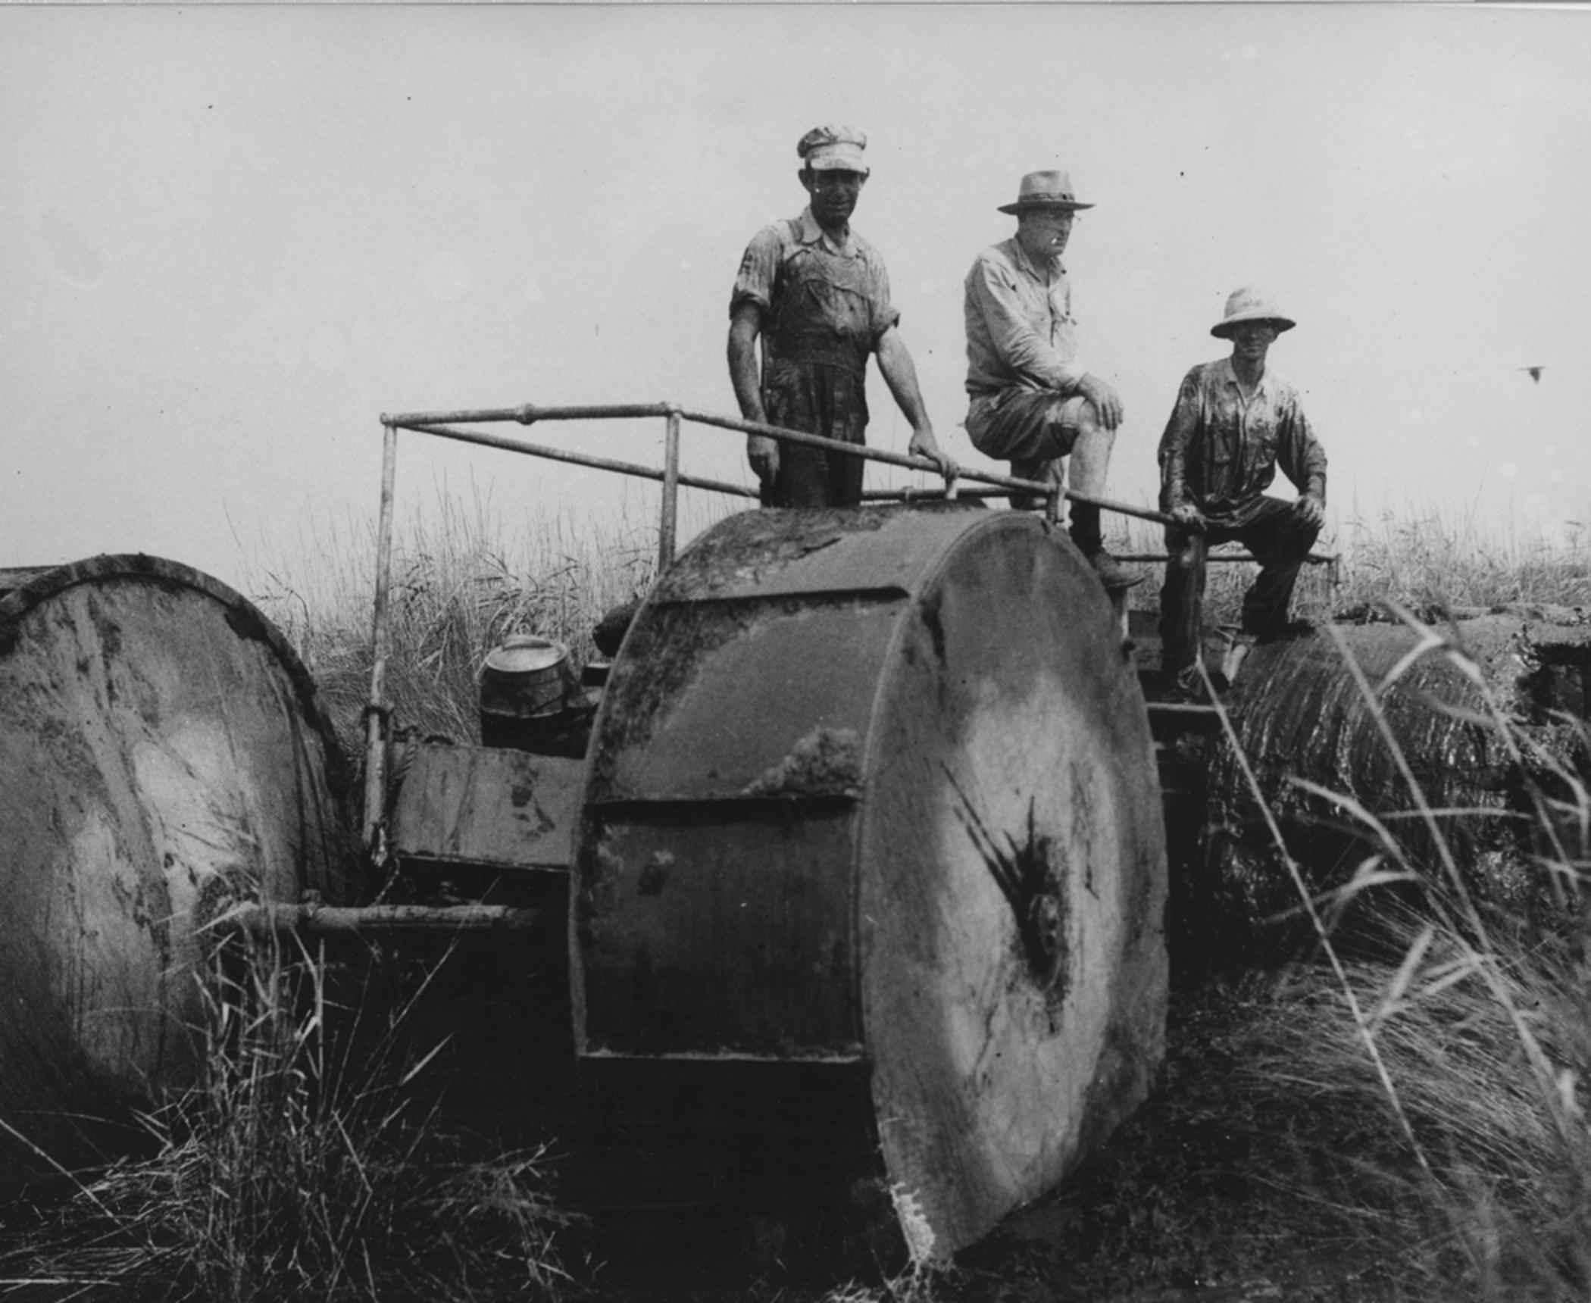
Werken met SQL

Slide 50
SQL: Select
Wat is SELECT?
SELECT wordt gebruikt om gegevens uit een database op te halen.
Hiermee kun je specifieke kolommen selecteren of zelfs hele tabellen.
SELECT voornaam, achternaam FROM klanten;
In dit voorbeeld worden de voornaam en achternaam van alle klanten opgehaald.
De select begint met de opsomming van de velden die we willen bekijken. Die velden worden onmiddellijk na het ‘SELECT’ statement gespecifieerd.
In ons resultaat kunnen we de kolom een andere naam geven als de oorspronkelijke veldnaam in de tabel. Dit doen we met het keyword ‘AS’.
SELECT product, quantity AS ordered FROM orders;
Het resultaat zal volgende kolommen tonen met hun waarden: product en ordered.
Dit wordt een alias genoemd.
Indien we de inhoud van alle velden willen ophalen, kunnen we een asterisk (*) gebruiken.
Dit gaat alle veldnamen ophalen uit de tabel met hun waarden.
SELECT * FROM orders;
Opgelet:
We kunnen de asteriks ook gebruiken als mathematische operator, afhankelijk de context:
SELECT quantity * price AS total FROM orders;

Slide 51
SQL: Select WHERE
SELECT met WHERE
De WHERE-clausule wordt gebruikt om de resultaten te filteren op basis van een voorwaarde.
SELECT product, prijs FROM producten WHERE categorie = 'Elektronica'
Hier worden de productnaam en prijs opgehaald van producten in de categorie 'Elektronica’.
De WHERE wordt gebruikt om een voorwaarde te stellen aan de statement.
Afhankelijk van wat we nodig hebben wordt de logische beschrijving van de WHERE complexer.
De verschillende vergelijkende operaters die we kunnen gebruiken in een WHERE zijn:
= Gelijk aan
<> of != Niet gelijk aan
< Kleiner dan
> Groter dan
<= Kleiner dan of gelijk aan
>= Groter dan of gelijk aan
Voorbeeld:
SELECT product, prijs FROM producten WHERE prijs > 50;

Slide 52
SQL: Select WHERE
Logische operatoren:
AND:
Combineert meerdere voorwaarden en geeft de resultaten terug waar alle voorwaarden waar zijn.
OR:
Combineert meerdere voorwaarden en geeft de resultaten terug als ten minste één van de voorwaarden waar is.
NOT:
Negatie van een voorwaarde.
Belangrijk: Vergeet geen rekening te houden met de logische volgorde van de operatoren:
NOT
AND
OR
Voor duidelijkheid en om vergissingen te vermijden is het best om haakjes te gebruiken bij combinaties.

Slide 53
SQL: Select WHERE
IN
Controleert of een waarde overeenkomt met een van de waarden in een lijst.
Voorbeeld: Producten in de categorie 'Elektronica' of 'Kleding':Copy code:
SELECT *FROM producten WHERE categorie IN ('Elektronica', 'Kleding’);
LIKE
Gebruikt voor patroonmatching in tekstwaarden met behulp van wildcards % (nul of meer tekens) en _ (één teken).
Voorbeeld: Klanten met een naam die begint met 'A’:
SELECT * FROM klanten WHERE naam LIKE 'A%’;
We gebruiken wildcards om patronen te matchen in tekstvelden met behulp van de LIKE-operator.
% (percent): Dit vervangt nul of meer tekens.
_ (underscore): Dit vervangt één teken.
Voorbeelden:
FROM producten WHERE product LIKE 'Laptop%';
Deze query haalt producten op waarvan de naam begint met 'Laptop'.
SELECT product FROM producten WHERE product LIKE '__A%';
Deze query haalt producten op waarvan de naam begint met twee willekeurige tekens, gevolgd door 'A’.
In SQL is de LIKE-vergelijking standaard hoofdlettergevoelig, wat betekent dat het onderscheid maakt tussen hoofdletters en kleine letters.

Slide 54
SQL: Select functies
SQL voorziet ook verschillende functies die we kunnen gebruiken binnen het SELECT statement.
We moeten ermee rekening houden dat functies en hun gebruik kunnen verschillen afhankelijk de gebruikte database engine.
Numerieke Functies
SUM(): Bereken de som van een kolom.
AVG(): Bereken het gemiddelde van een kolom.
MIN(): Vind het minimum van een kolom.
MAX(): Vind het maximum van een kolom.
Voorbeeld:
SELECT MIN(prijs) AS laagste_prijs, AVG(prijs) AS gemiddelde_prijs, SUM(hoeveelheid) AS totaal FROM producten WHERE categorie = 'Elektronica';
MIN(prijs): Deze functie geeft de laagste prijs in de opgegeven categorie terug.
AVG(prijs): Deze functie geeft het gemiddelde van de prijzen in de opgegeven categorie terug.
SUM(hoeveelheid): Deze functie geeft de totale hoeveelheid verkochte producten in de opgegeven categorie terug.

Slide 55
SQL: Select functies
Tekst Functies
LEN(): Geeft de lengte van een tekstwaarde terug.
UPPER(): Converteert tekst naar hoofdletters.
LOWER(): Converteert tekst naar kleine letters.
CONCAT(): Voegt tekstwaarden samen.
Voorbeeld:
SELECT product, LEN(product) AS lengte, CONCAT(‘Code: ', UPPER(product),’-’,ID ) AS productcode FROM producten;
Datum/Tijd Functies
GETDATE(): Geeft de huidige datum en tijd.
DATEADD(): Voegt een gespecificeerd tijdsinterval toe aan een datum.
DATEDIFF(): Geeft het verschil tussen twee datums terug.
Voorbeeld: Het tonen van de levertijd van een product
SELECT product, besteldatum, DATEADD(day, 7, besteldatum) AS leverdatum FROM bestellingen;
Hier wordt de leverdatum berekend door 7 dagen toe te voegen aan de besteldatum.

Slide 56
SQL: Indelen en sorteren bij SELECT
DISTINCT
wordt gebruikt om duplicaten te verwijderen uit het resultaat.
Voorbeeld:
SELECT DISTINCT categorie FROM producten;
Deze query geeft een lijst van unieke productcategorieën terug.
GROUP BY
Wordt gebruikt om rijen te groeperen die dezelfde waarden hebben in gespecificeerde kolommen.
Voorbeeld:
SELECT product, SUM(hoeveelheid * prijs) as totaal FROM verkopen GROUP BY product;
Deze query groepeert verkopen per product en berekent de totale verkoop voor elk product.
HAVING
Wordt gebruikt in combinatie met GROUP BY om de resultaten te filteren op basis van een opgegeven voorwaarde.
Voorbeeld:
SELECT product, SUM(hoeveelheid) as totaal FROM verkopen GROUP BY product HAVING SUM(hoeveelheid) > 100;
Deze query toont producten met meer dan 100 verkopen.
ORDER BY
Wordt gebruikt om de resultaat set te sorteren in oplopende (ASC) of aflopende (DESC) volgorde op basis van één of meer kolommen.
Voorbeeld: Sorteer producten op prijs in aflopende volgorde
SELECT product, prijs FROM producten ORDER BY prijs DESC;
Deze query haalt productnamen en prijzen op en sorteert ze op prijs in aflopende volgorde.

Slide 57
SQL: Insert
De INSERT-instructie wordt gebruikt om nieuwe rijen toe te voegen aan een tabel in een database. Hiermee kun je gegevens invoegen in specifieke kolommen van een tabel.
De INSERT-instructie:
Vorm:
INSERT INTO tabel (kolom1, kolom2, kolom3, ...) VALUES (waarde1, waarde2, waarde3, ...);
Ontleding:
tabelnaam: De naam van de tabel waarin je gegevens wilt invoegen.
(kolom1, kolom2, kolom3, ...): De lijst van kolommen waarin je gegevens wilt invoegen.
VALUES (waarde1, waarde2, waarde3, ...): De waarden die je wilt invoegen, in overeenstemming met de opgegeven kolommen.
Enkele zaken waarbij we rekening moeten houden als we records toevoegen:
De kenmerken van het veld:
Zorg ervoor dat de waarden die je invoegt voldoen aan de veldbeperkingen die zijn gedefinieerd voor elke kolom (bijv. maximale lengte, datatype).
Als er beperkingen zijn gedefinieerd (bijv. UNIQUE, NOT NULL), zorg er dan voor dat je aan deze beperkingen voldoet om gegevensintegriteit te waarborgen.
Indexes
Als een kolom deel uitmaakt van een unieke index, zorg er dan voor dat de waarden die je invoegt, uniek zijn om duplicaten te voorkomen.
Foreign Keys
Als een tabel foreign keys bevat, zorg er dan voor dat de waarden die je invoegt overeenkomen met bestaande waarden in de gerelateerde tabel.

Slide 58
SQL: Update
De UPDATE-instructie wordt gebruikt om bestaande rijen in een tabel bij te werken. Hiermee kun je de waarden van specifieke kolommen in één of meer rijen aanpassen.
De UPDATE-instructie:
Vorm:
UPDATE tabelnaam SET kolom1 = waarde1, kolom2 = waarde2, ... WHERE voorwaarde;
Ontleding:
tabelnaam: De naam van de tabel waarin je gegevens wilt bijwerken.
SET kolom1 = waarde1, kolom2 = waarde2, ...: De kolommen die je wilt bijwerken en de nieuwe waarden die je wilt instellen.
WHERE voorwaarde: De voorwaarde die bepaalt welke rijen moeten worden bijgewerkt.
Voorbeeld
UPDATE klanten SET leeftijd = 31 WHERE klant_id = 1;
Dit zal de leeftijd van de klant met klant_id 1 bijwerken naar 31.
Ook hier moeten we met dezelfde restricties rekening houden als bij de insert.

Slide 59
SQL: Delete
De DELETE-instructie wordt gebruikt om één of meer rijen uit een tabel te verwijderen op basis van een bepaalde voorwaarde.
De DELETE-instructie :
Vorm:
DELETE FROM tabelnaam WHERE voorwaarde;
Ontleding:
tabelnaam: De naam van de tabel waaruit je gegevens wilt verwijderen.
WHERE voorwaarde: De voorwaarde die bepaalt welke rijen moeten worden verwijderd.
Voorbeeld:
DELETE FROM klanten WHERE id = 18764;
Dit zal de klant met id 18764 uit de tabel klanten verwijderen.
Uiteraard gelden hier ook dezelfde restricties als bij de insert en update statements.

Slide 60

Creatie van de database

Slide 61
SQL: Creatie van de database
Een eerste en belangrijke stap bij de creatie van onze database is het aanmaken van onze tabellen.
Hiervoor gebruiken we het statement CREATE
Bij de creatie maken we de nodige velden aan die we willen gebruiken om de data in te bewaren.
Al deze velden zijn van een bepaald datatype die we in een vorig hoofdstuk reeds behandelde.
Vorm:
CREATE TABLE A ( key INT PRIMARY KEY, field1 NVARCHAR(50) NOT NULL, field2 NVARCHAR(100) UNIQUE, field3 DATE,… );
Verklaring:
CREATE TABLE A Hiermee creëren we een nieuwe tabel A.
Binnen de haakjes beschrijven we de velden die gebruikt moeten worden
We markeren de unieke sleutel die gebruikt wordt om de relaties tussen te verschillende entiteiten te maken(PRIMARY KEY).
De andere kolommen worden gedefinieerd met hun datatypes.

Slide 62
Title
Stap 3: Indexes Toevoegen
sqlCopy code
-- Voorbeeld: Index op Email veld CREATE INDEX idx_Email ON Klanten (Email);
Uitleg:
• Een index wordt gebruikt om de zoekprestaties van een database te verbeteren.
• Hier wordt een index gemaakt op het 'Email' veld in de 'Klanten' tabel, waardoor zoekopdrachten op dit veld sneller worden uitgevoerd.
________________________________________
Stap 4: Constraints Definiëren
sqlCopy code
-- Voorbeeld: Foreign Key Constraint ALTER TABLE Bestellingen ADD CONSTRAINT FK_KlantID FOREIGN KEY (KlantID) REFERENCES Klanten(KlantID);
Uitleg:
• Foreign Key Constraint:
• Een Foreign Key Constraint wordt gebruikt om relaties tussen tabellen te definiëren.
• In dit voorbeeld zorgt de constraint ervoor dat het 'KlantID' in 'Bestellingen' verwijst naar een bestaand 'KlantID' in de 'Klanten' tabel.
________________________________________
Stap 5: Default Waarden Instellen
sqlCopy code
-- Voorbeeld: Default waarde voor Geboortedatum ALTER TABLE Klanten ADD CONSTRAINT DF_Geboortedatum DEFAULT '2000-01-01' FOR Geboortedatum;
Uitleg:
• Default Constraint:
• Een Default Constraint wordt gebruikt om een standaardwaarde in te stellen voor een kolom als er geen waarde wordt opgegeven.
• In dit voorbeeld wordt een standaardwaarde '2000-01-01' ingesteld voor het 'Geboortedatum' veld in de 'Klanten' tabel.
________________________________________
Stap 6: Controleren of Tabel Bestaat
sqlCopy code
-- Voorbeeld: Controleren of de tabel Bestellingen al bestaat IF NOT EXISTS (SELECT 1 FROM INFORMATION_SCHEMA.TABLES WHERE TABLE_NAME = 'Bestellingen') BEGIN -- Tabel bestaat niet, creëer deze CREATE TABLE Bestellingen ( BestellingID INT PRIMARY KEY, KlantID INT FOREIGN KEY REFERENCES Klanten(KlantID), Product NVARCHAR(50) NOT NULL, Hoeveelheid INT ); END
Uitleg:
• Hier wordt gecontroleerd of de 'Bestellingen' tabel al bestaat. Als dat niet het geval is, wordt deze aangemaakt.
• Dit voorkomt dat er per ongeluk dubbele tabellen worden gecreëerd.
________________________________________
Stap 7: Initiële Data Toevoegen
sqlCopy code
-- Voorbeeld: Initiële data toevoegen aan de Klanten tabel INSERT INTO Klanten (KlantID, Naam, Email, Geboortedatum) VALUES (1, 'John Doe', 'john.doe@email.com', '1990-05-15'), (2, 'Jane Smith', 'jane.smith@email.com', '1985-08-21');
Uitleg:
• Hier voegen we initiële gegevens toe aan de 'Klanten' tabel met het INSERT INTO statement.
• Elke rij wordt ingevoegd met waarden voor de kolommen KlantID, Naam, Email en Geboortedatum.

Slide 63
Title

Slide 64
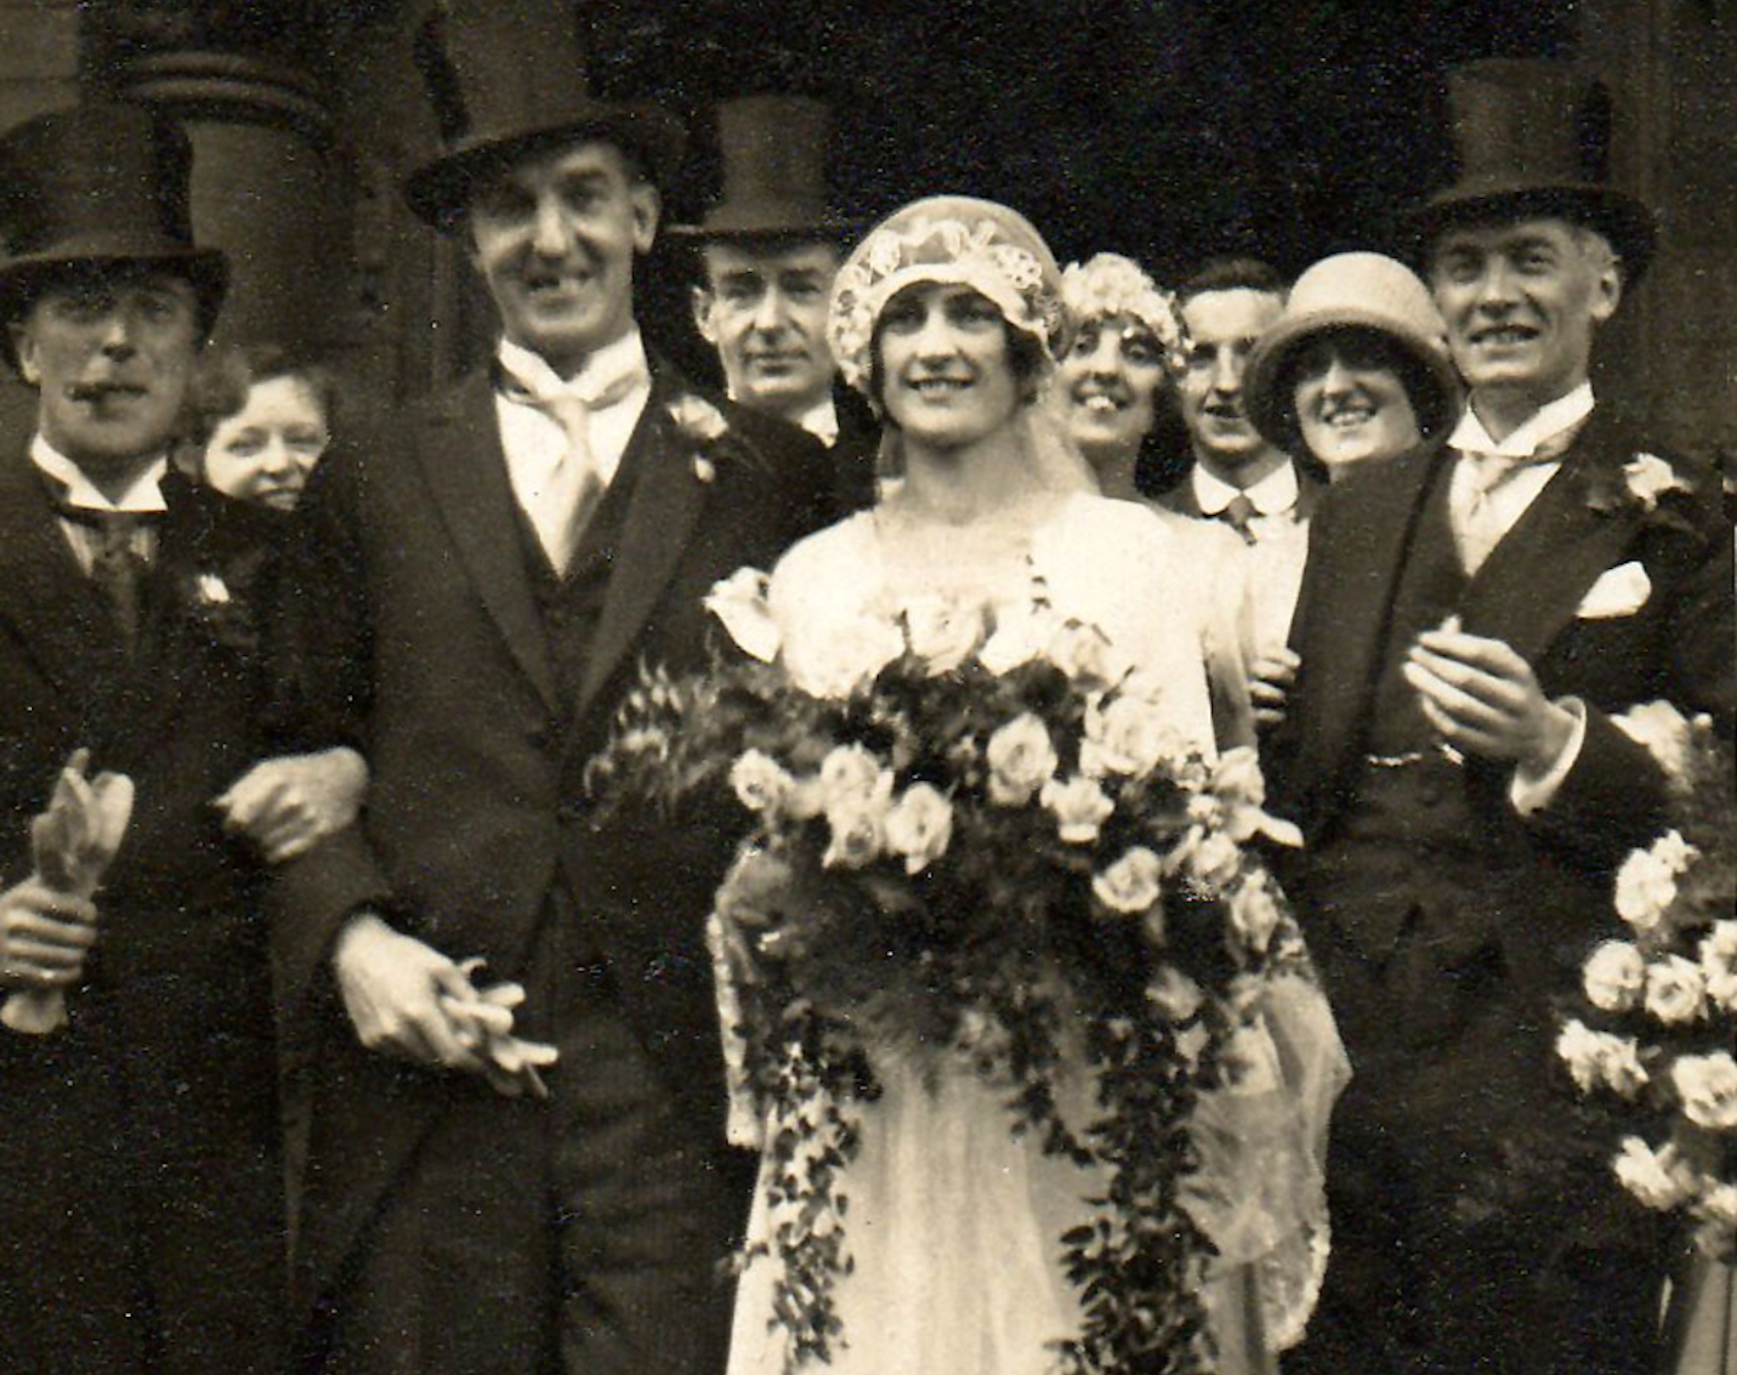
Combineren van tabellen

Slide 65
SQL Joins
Joins stellen ons in staat om complexe query's uit te voeren en gegevens uit verschillende tabellen te halen op een manier die niet mogelijk is met eenvoudige SELECT-opdrachten op één tabel.
Joins worden vaak gebruikt in situaties waarin de gegevens die we nodig hebben verspreid zijn over meerdere tabellen, en we willen ze combineren om nuttige informatie te verkrijgen.
Een voorbeeldscenario is een database voor een winkel, waarbij klantinformatie wordt opgeslagen in de ene tabel en aankoopinformatie in een andere. Door een join uit te voeren op basis van een gemeenschappelijke klant-ID, kunnen we gegevens over klanten en hun aankopen samenbrengen in één resultaatset.
Afhankelijk van de combinaties die we nodig hebben, gebruiken we verschillende soorten joins

Slide 66
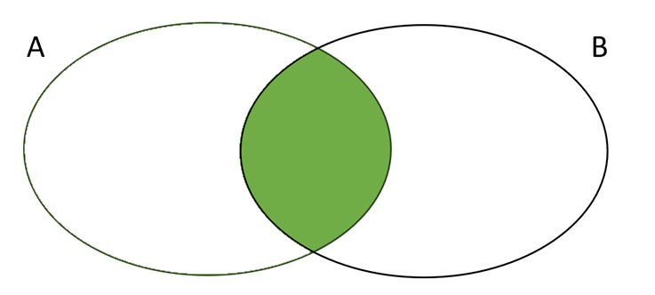
SQL Joins: Inner join
Een INNER JOIN geeft alle rijen waarvan de waarden in beide tabellen overeenkomen.
Het is dus de Unie van 2 tabellen zoals we zagen in de logica lessen.
Vorm:
SELECT * FROM A INNER JOIN B ON A.Shared = B.Shared;

Slide 67
SQL Joins: Left join
Een LEFT JOIN (inclusief) geeft alle rijen uit de linker tabel (Tabel A) en de overeenkomende rijen uit de rechter tabel (Tabel B).
Vorm:
SELECT * FROM A LEFT JOIN B ON A.Shared = B.Shared;
Verklaring:
SELECT * FROM A LEFT JOIN B : Er wordt een join uitgevoerd op tabel A met B
ON A.Shared = B.Shared: De overeenkomstige sleutels waarmee beide tabellen worden gelinkt
A
B

Slide 68
SQL Joins: Exclusieve Left join
In een situatie waarbij je alleen de rijen wilt behouden die aanwezig zijn in de linker tabel (A) en niet in de rechter tabel (B) kunnen we benaderen door een LEFT JOIN te gebruiken met een extra voorwaarde in de WHERE-clausule om alleen de rijen te behouden waar geen overeenkomende waarden in de rechtertabel zijn.
Vorm:
SELECT * FROM A LEFT JOIN B ON A.Shared = B.Shared WHERE B.Shared IS NULL;
A
B

Slide 69
SQL Joins: Right join
De right join is net hetzelfde als de left join, maar dan omgekeerd.
Ook hier kunnen we een inclusieve en exclusieve right join gebruiken.
Vorm:
SELECT * FROM A RIGHT JOIN B ON A.Shared = B.Shared;
SELECT * FROM A RIGHT JOIN B ON A.Shared = B.Shared WHERE A.Shared IS NULL;
A
B
A
B

Slide 70
SQL Joins: Full Outer join
Een FULL OUTER JOIN geeft alle rijen terug als er een overeenkomst is in een van beide tabellen.
Als er geen overeenkomst is, worden NULL-waarden ingevuld voor de ontbrekende kolommen aan beide zijden.
Vorm:
SELECT * FROM A FULL JOIN B ON A.Shared = B.Shared;
A
B

Slide 71
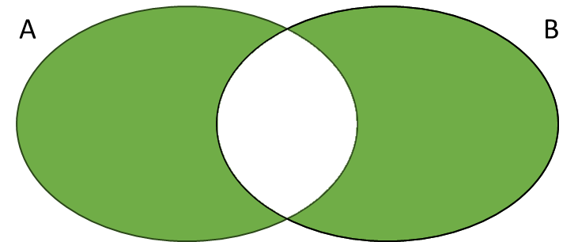
SQL Joins: Exclusive Full Outer join
Alleen de rijen die uniek zijn voor beide tabellen worden opgehaald, dus rijen die niet overeenkomen tussen de twee tabellen.
Vorm:
SELECT * FROM A FULL JOIN B ON A.Shared = B.Shared WHERE A.Shared IS NULL OR B.Shared IS NULL;
In deze query voeren we een FULL JOIN uit op basis van een gemeenschappelijk veld en voegen we een voorwaarde toe in de WHERE-clausule. De voorwaarde zorgt ervoor dat alleen de rijen worden behouden waarvoor er geen overeenkomende waarden zijn in zowel A als B

Slide 72
SQL Subquery
Subqueries zijn een krachtige techniek waarmee je query's kunt schrijven die afhankelijk zijn van de resultaten van een andere query.
Subquery in de WHERE-clausule:
Vorm:
SELECT Veld FROM A WHERE ExterneID IN (SELECT DISTINCT ID FROM B);
In deze query wordt de subquery binnen de haakjes uitgevoerd voordat de hoofdquery wordt uitgevoerd. De subquery selecteert unieke ID's uit de tabel B. De hoofdquery selecteert vervolgens de velden waarvan de ExterneID overeenkomt met de resultaten van de subquery.
Subquery in de FROM-clausule:
Een andere plaats waar je subquery's kunt gebruiken, is in de FROM-clausule. Stel dat je het gemiddelde aantal bestellingen per klant wilt weten. Je kunt een subquery gebruiken om eerst het aantal bestellingen per klant te berekenen en vervolgens het gemiddelde van die aantallen te nemen.
Voorbeeld:
SELECT AVG(AantalBestellingen) FROM (SELECT KlantID, COUNT(*) AS AantalBestellingen FROM Bestellingen GROUP BY KlantID) AS BestellingenPerKlant;
Hier wordt de subquery binnen de haakjes gebruikt om eerst het aantal bestellingen per klant te berekenen met behulp van COUNT en GROUP BY. De hoofdquery berekent dan het gemiddelde van die aantallen.

Slide 73
Labo

Slide 74
Title

Slide 75
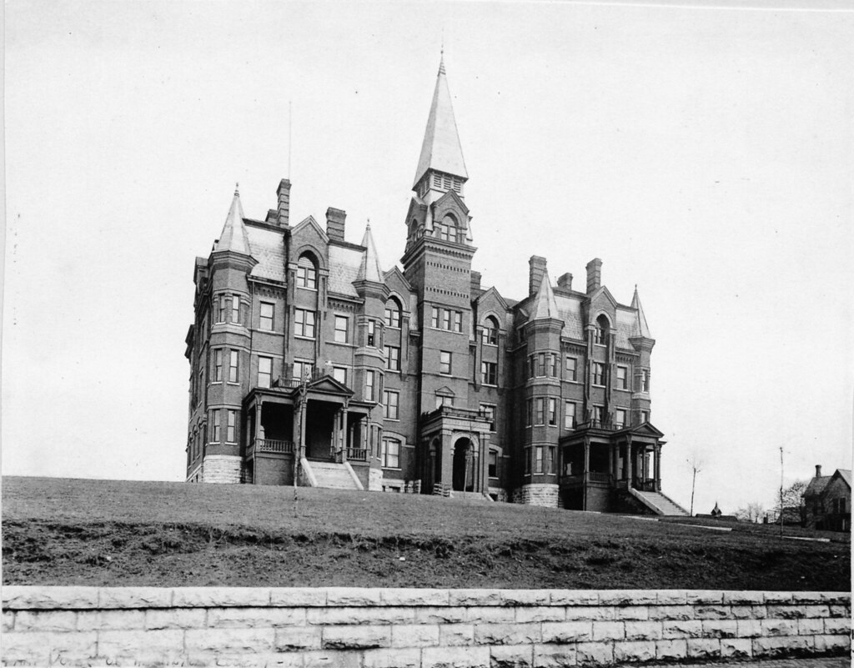
Chapter

